Slide 1
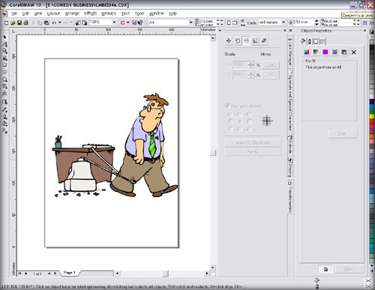
Презентація на тему:
«Основи векторної графіки»

Slide 2
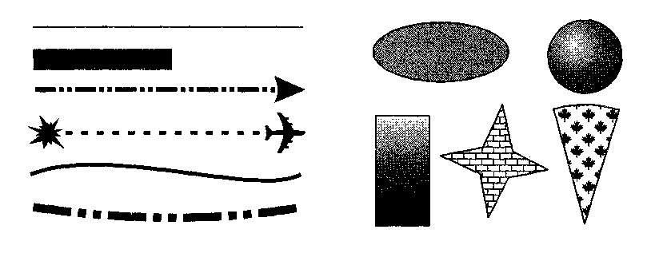
Векторна графіка - це створення зображення з сукупності геометричних примітивів (точок, ліній, кривих), тобто об’єктів, які можна описати математичним рівнянням. На відміну від растової графіки, яка подає зображення, як набір пікселів(точок).

Slide 3
Векторні об'єкти завжди мають шлях, що визначає їх форму. Якщо шлях є замкненим, тобто кінцева точка співпадає з початковою, об'єкт має внутрішню ділянку, яка може бути заповненою кольором або іншими об'єктами. Всі шляхи містять два компонента: сегменти та вузли
Шлях являє собою маршрут, що з'єднує початкову та кінцеву точку.
Сегмент - окрема частина шляху, може бути як прямою, так і кривою лінією.
Вузол - початкова або кінцева точка сегмента.

Slide 4
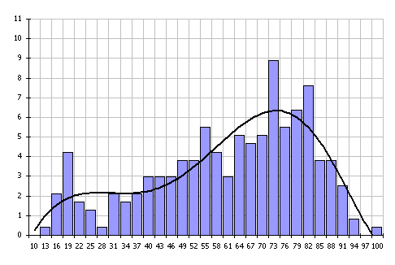
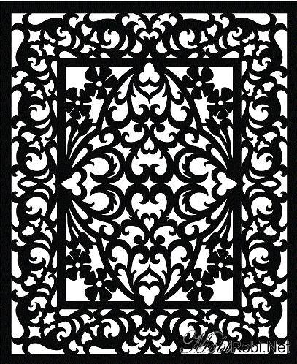

Основним елементом є лінія, яка характерезується формою
Найчастіше використовується для побудови:
1. логотипу
2. графічного знаку
3. орнаменту

Slide 5
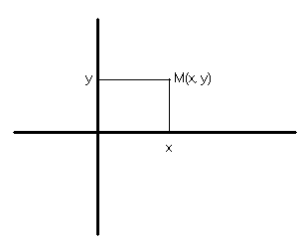
Математичні основи векторної графіки
Різні об'єкти мають різні способи представлення.
Точка. Об'єкт на площині представляється двома числами (х, у) відносно початку координат.
Пряма лінія. Їй відповідає рівняння у = kx+b. Вказавши параметри k та b можна створити пряму лінію у відомій системі координат.
Сегмент прямої. Для опису потрібно додатково вказати параметри х₁ та х₂, відповідно початку та кінця відрізку.
Криві лінії. За допомогою кривих створюється контур об'єкта, всередині якого може бути заповнений (любий колір, штрихування або зображення).
У векторних редакторів є засоби застосування ефектів до простих об'єктів (відтінювання, витискування, викривлення, прозорість тощо)

Slide 6
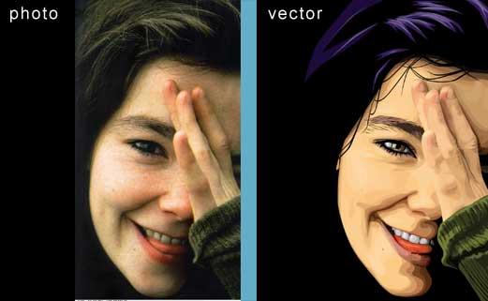
Переваги векторної графіки
1.Невеликі за розміром файли, оскільки зберігається не зображення, а лише його основні дані, використовуючи які, програма відновлює зображення;
2. Розмір об'єктів та опис колірних характеристик майже не збільшує розміри файлу;
3. Об'єкти легко трансформуються. Редагуючи векторний об'єкт, можна змінити властивості ліній, з яких складається зображення. Можна пересувати об'єкт, змінювати його розміри, форму та колір, не впливаючи на якість зображення
4. Векторна графіка не залежить від роздільчості, тобто векторні об'єкти відтворюють на пристроях з різною роздільчістю без втрати якості зображення;
5. Векторна графіка може містити в собі фрагменти растрової графіки, які перетворюються в об'єкти, але мають обмеження у їх обробці;
6. У програмах векторної графіки є розвинуті засоби інтеграції зображення та тексту. Єдиний підхід до них обумовлює створення кінцевого продукту. Векторні програми незамінні там, де принципове значення має збереження чітких контурів, а саме:
- повноколірні ілюстрації;
- складні креслення;
- логотипи та емблеми;
- мультиплікація.

Slide 7
Векторні графічні редактори
Векторні графічні зображення є оптимальним засобом для зберігання високоточних графічних об’єктів (креслення, схеми тощо), для котрих має значення наявність чітких контурів. З векторною графікою Ви зустрічаєтесь, коли працюєте з системами комп’ютерного креслення та автоматизованого проектування.
До векторних графічних редакторів відноситься графічний редактор, вбудований у текстовий редактор Word. Серед професійних векторних графічних систем найбільш поширені CorelDRAW і Adobe Illustrator.
Важливо також, що векторні графічні зображення можуть бути збільшені або зменшені без втрати якості.
Найпопулярнішими прикладними програмами є продукти фірм:
Corel - CorelDraw,
Adobe - Illustrator,
Macromedia - FreeHand, стандартний додаток у MS Office - Word Editor.

Slide 8
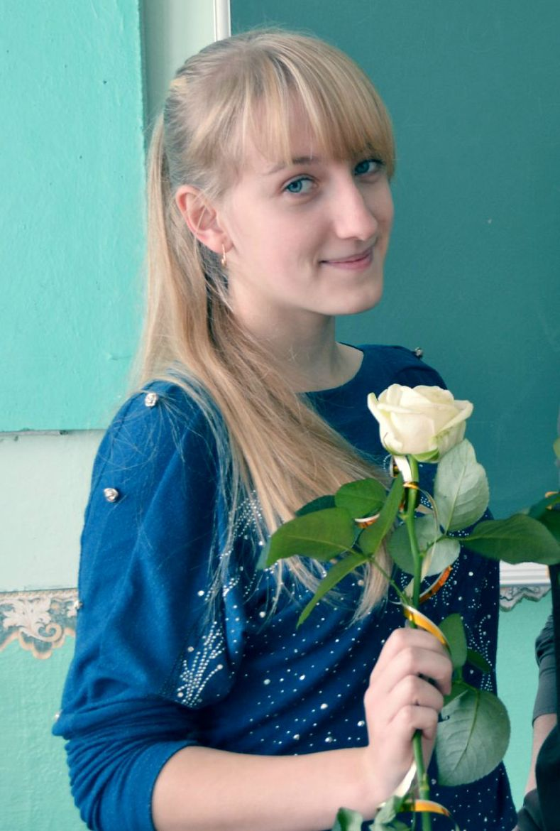
Підготувала учениця 10 класу
Стефанків Зоряна

